Slide 1
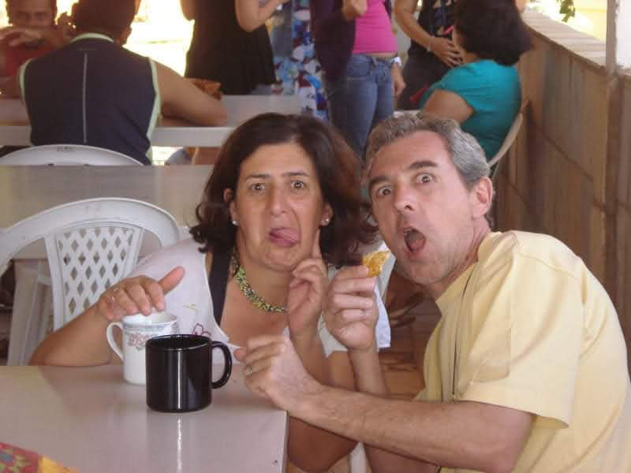


Fernando e Nury Biasoli
Nos conhecemos num treinamento para crianças e adolescentes em vulnerabilidade social na cidade de Buenos Aires, Argentina. Tínhamos muitas coisas em comum e uma delas era o grande desejo de promover a justiça e a equidade para aqueles que não usufruem.
Nos casamos em abril de 2005 e fixamos residência na cidade de Belo Horizonte onde eu, Nury, já trabalhava com Jocum. Em janeiro de 2007, tivemos nosso primeiro e único filho, Francisco Esteban.
Fernando trabalhou com crianças nas ruas e com visitas às comunidades por cinco anos na cidade de Belo Horizonte, e eu com treinamento e administração.

